Slide 1
GROUPE 13
Conception d’une application de vente de billets de match de Football en Ville de Goma

Slide 2
Les Défis de la Billetterie Physique
Insécurité et Fraude
Difficulté de vérifier l’authenticité des billets papiers (doublons , Faux billets)
INNACCESSIBILITÉ
Obligation pour le supporter de se déplacer physiquement bien avant le match pour obtenir un billet
Perte de Temps
Files d’attente interminables aux guichets le jour du match
Digitalisation de la billetterie

Slide 3
Solution Suggérer
Accessibilité (Anywhere , Anytime)
Permettre à chaque supporter d’acheter son billet depuis sa maison via son téléphone
Sécurisation et Fiabilité
Garantir l’unicité de chaque titre d’accès grâce à la génération dynamique de code QR infalsifiable
Gestion Optimisée
Automatiser la distinction entre les catégories de places (VIP et Standard)
Lier l’identité numérique de l’utilisateur à sa transaction financière pour une expériences fluide
Digitalisation de la billetterie

Slide 4
Architecture Technique et Stack Logicielle
Frontend (Interface Utilisateur)
React.js: Pour une meilleure iconographie moderne, une interface dynamique , rapide et réactive
Backend (Logique Métier )
Node.js & Express: Gestion des routes API, de la sécurité et de la communication avec base de données
Base de Données
MySql
Digitalisation de la billetterie

Slide 5
Modélisation des données
Gestion des Matchs
Tables équipe, stade, matchs , division et championnat (Pour une organisation Sportive)
Intégrité Référentielle
Mise en place de Clés étrangères (Foreign Keys) pour Garantir la cohérence des données
Gestion des Ventes
Tables Utilisateur , paiements et billet (Processus d’achat)
Gestion Commerciale
Table tarifs (lien entre un match et les prix Vip ou standard)
Une Architecture normalisée pour éviter la redondance et sécuriser chaque transaction
Digitalisation de la billetterie

Slide 6
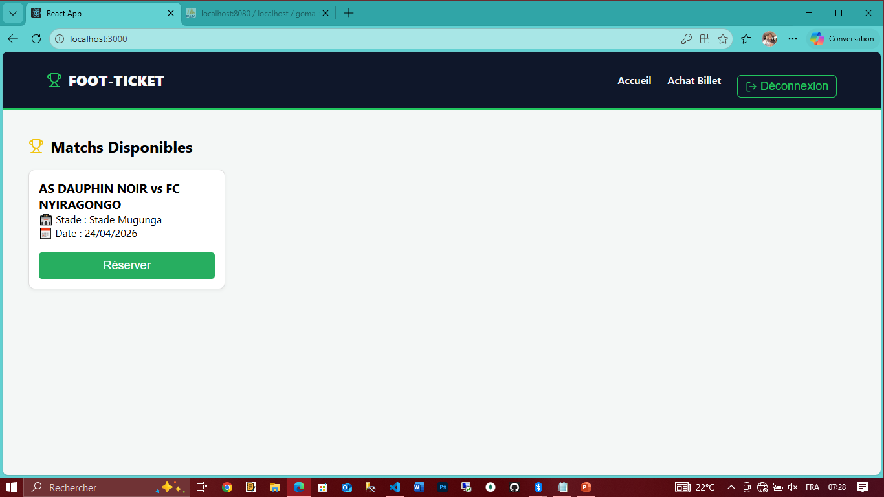
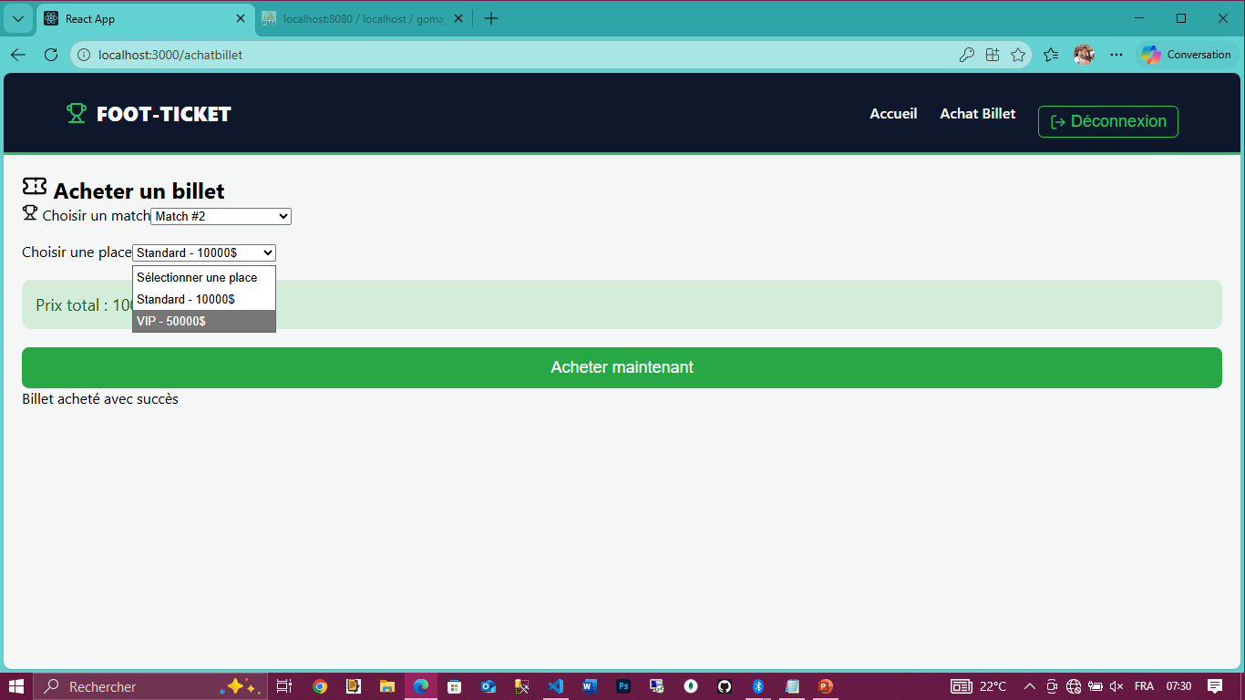
Expérience Utilisateur : Du choix à l’achat
Flexibilité des tarifs
Sélection intuitive entre les places VIP et Standard avec mise à jour automatiques du prix
Consultation en temps Réel
Affichage dynamique des rencontres, filtrées par stade et championnat.
Une interface pensée pour la rapidité: acheter son billet de 60Secondes
Digitalisation de la billetterie

Slide 7
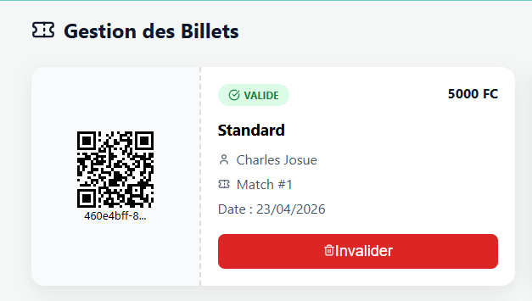
Paiement et Sécurisation des Accès
Technologie de code QR
Chaque billet contient une signature numérique unique permettant une validation rapide à l’entré du stade
Lutte contre la fraude
Un billet Scanné est marqué comme « Utilisé » dans la table billet, empêchant toute réutilisation
Génération Dynamique de Billets
Création instantanée d’un billet unique en base de données dès confirmation du Paiement
Le code QR fait le pont entre le monde physique du stade et le monde numérique
Digitalisation de la billetterie

Slide 8
Conclusion et Perspectives d’Evolution
Esprit de D’Equipe
Réussite d’un développement collaboratif
Application Mobile Native
Développement d’une version Android/IOS pour une meilleure accessibilité
Module Administrateur
Création d’un tableau de bord Statistique
API réelle
Intégration officielle des passerelles de paiement (Airtel Money, …)
Extension
Adaptation du système pour d’autres évènements (concert, conférences,…)
Digitalisation de la billetterie

